Slide 1
CMD-TETRIS
1701153
민 혁

Slide 2
CMD-TETRIS
INDEX
-
1. 제작 동기
2. 제작 과정
3. 코드 설명
4. 시연
5. 마침
-

Slide 3
CMD-TETRIS
INDEX
-
1. 제작 동기
2. 제작 과정
3. 코드 설명
4. 시연
5. 마침
-

Slide 4

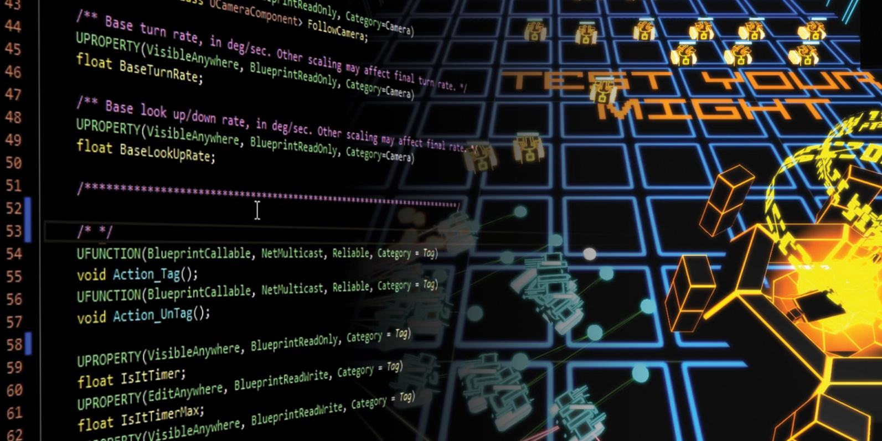
제작 동기
저는 컴퓨터정보공학과에 입학할 때부터
게임 프로그래머를 목표로 하고 있었습니다.

Slide 5

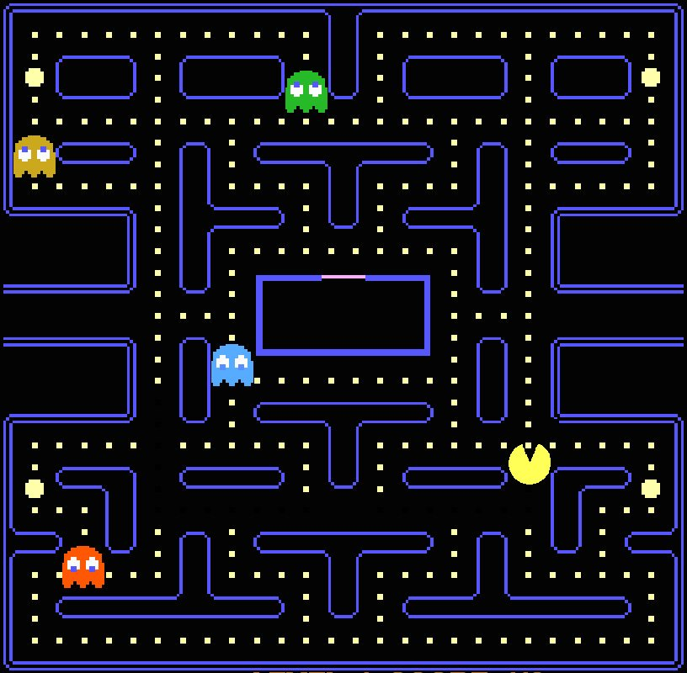
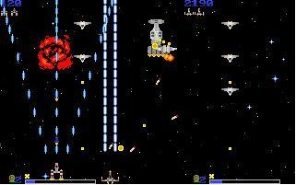
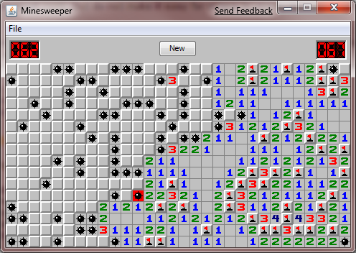
제작 동기
때문에 이번 프로젝트 과제를 계기로
제 머릿속에 있는 게임 중 하나를 구현해보고 싶었습니다.

Slide 6
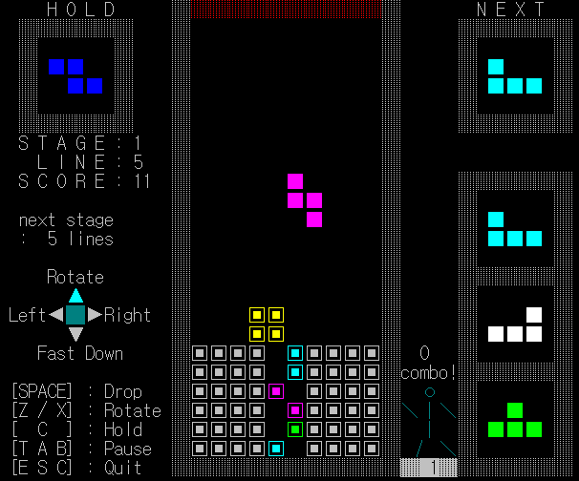
제작 동기
그 결과 만들어낸 작품이 바로
CMD-TETRIS 입니다.

Slide 7
CMD-TETRIS
INDEX
-
1. 제작 동기
2. 제작 과정
3. 코드 설명
4. 시연
5. 마침
-

Slide 8

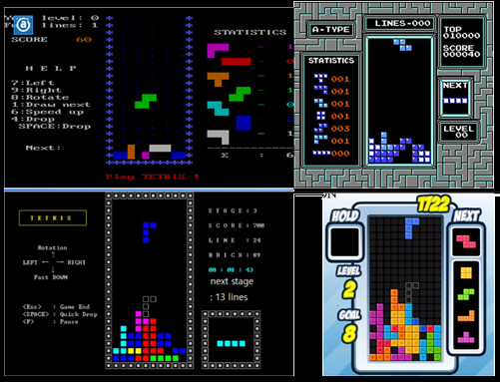
제작 과정
먼저 CMD-TETRIS 를 만들기 전에
다른 TETRIS 게임들의 디자인을 참고하여 컨셉을 짠 후,

Slide 9
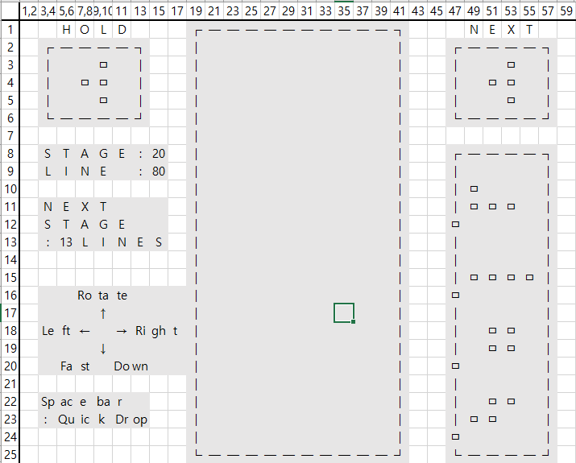
제작 과정
Excel Spreadsheet을 사용하여
콘솔창에 출력할 좌표값 (int x, int y)을 지정한 다음,

Slide 10
제작 과정
gotoxy(int x, int y) 함수를 사용하여
해당 위치에 출력하는 방식을 사용했습니다.

Slide 11
제작 과정
출력 방식을 포함한, 게임 내 세부 기능들의 구현 방법은
다음 챕터의 코드 설명을 통해 자세히 살펴보겠습니다.

Slide 12
CMD-TETRIS
INDEX
-
1. 제작 동기
2. 제작 과정
3. 코드 설명
4. 시연
5. 마침
-

Slide 13
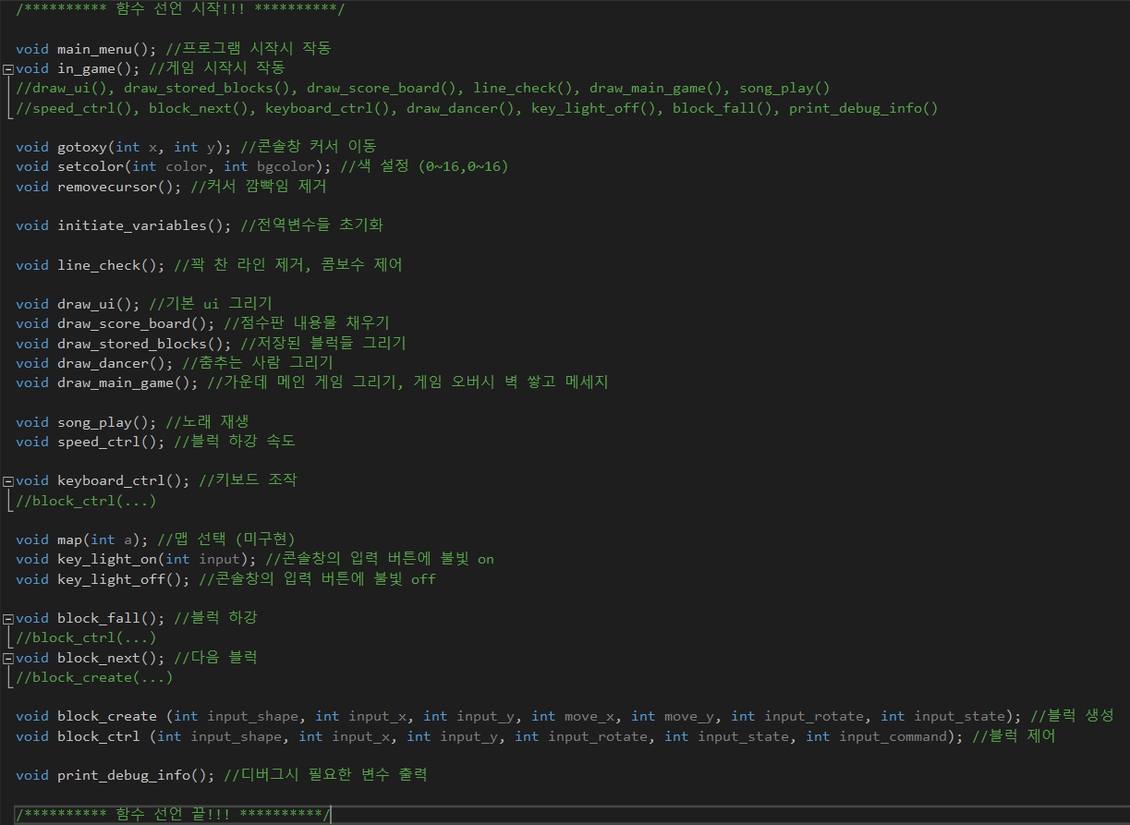
코드 설명

Slide 14
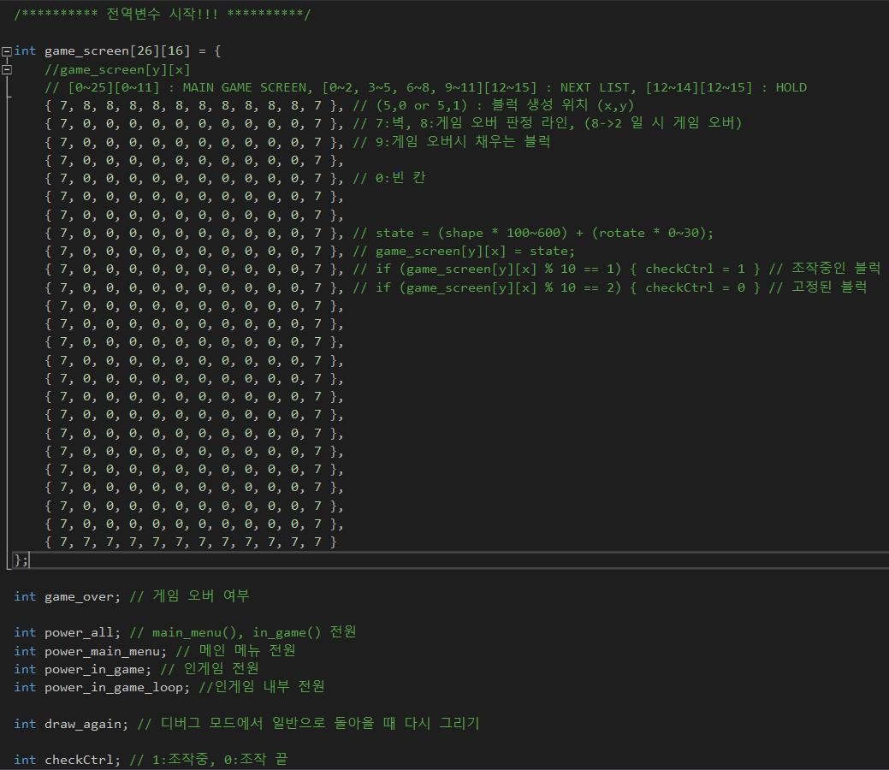
코드 설명

Slide 15
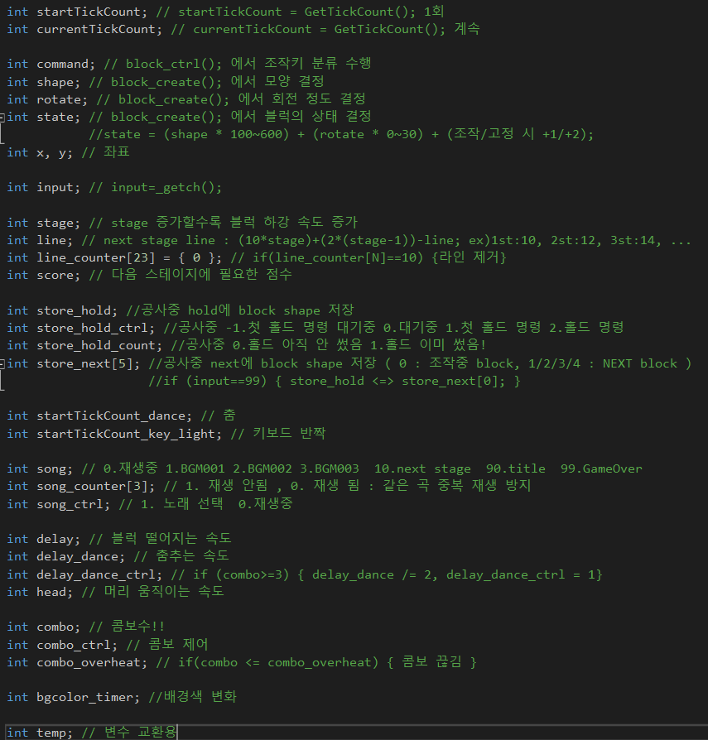
코드 설명

Slide 16
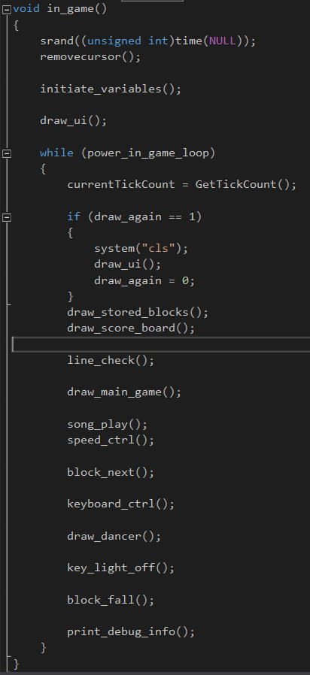
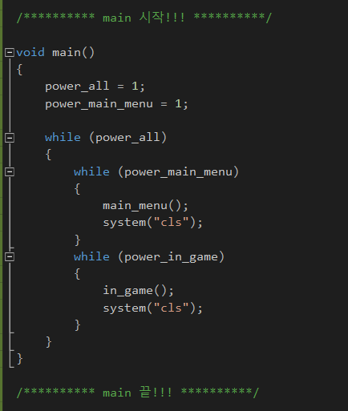
코드 설명

Slide 17
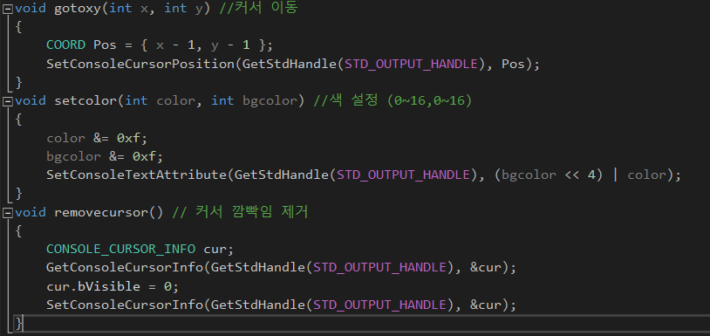
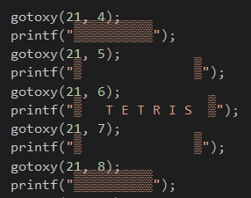
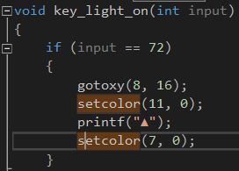
코드 설명

Slide 18
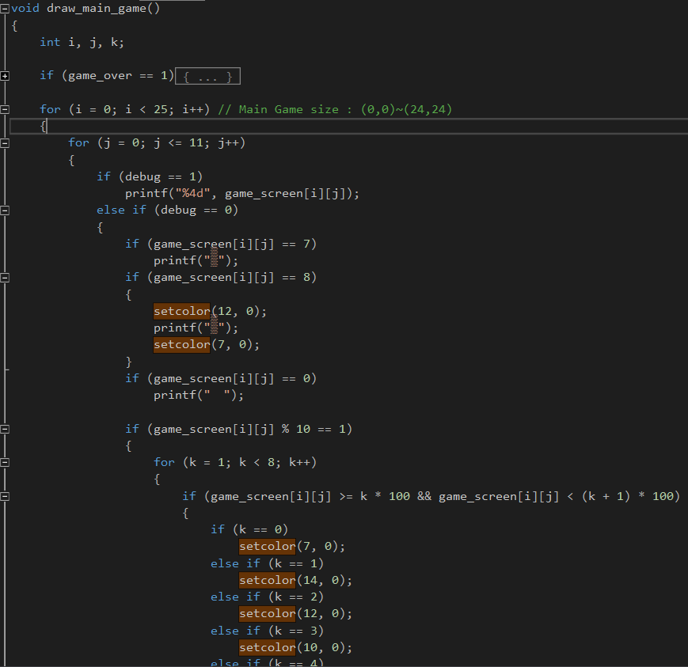
코드 설명

Slide 19
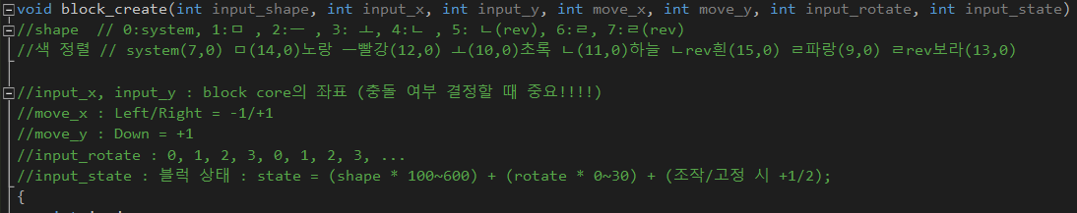
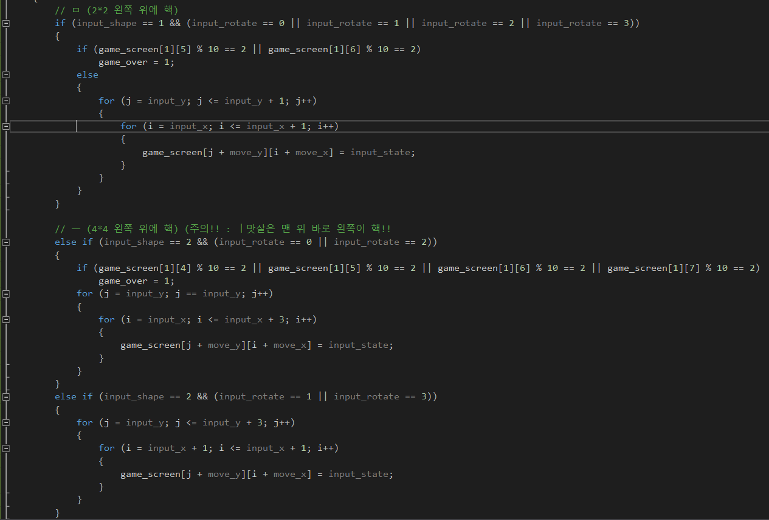
코드 설명

Slide 20
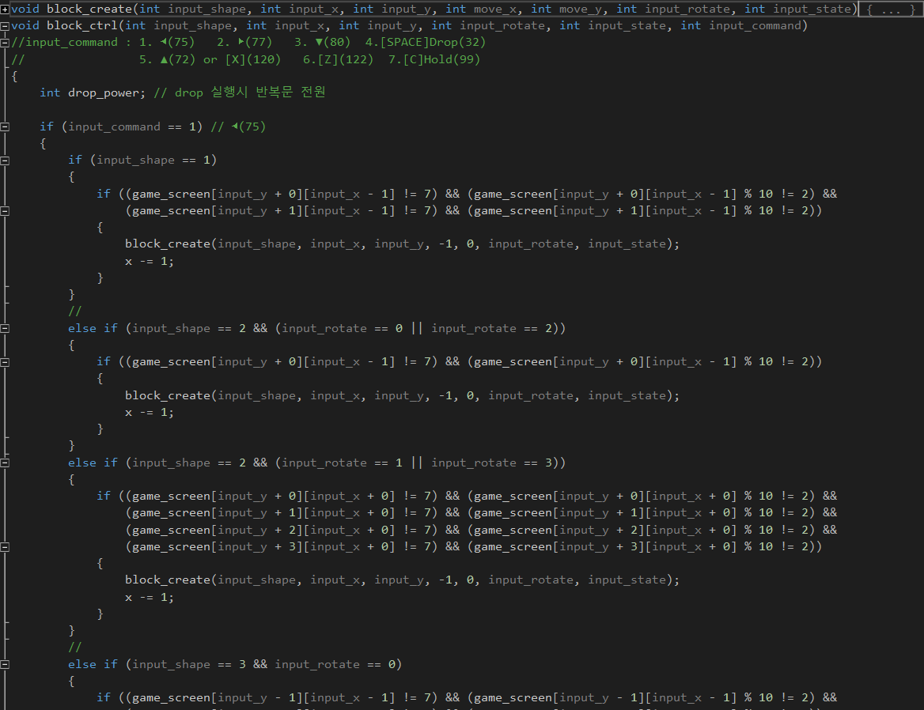
코드 설명

Slide 21
CMD-TETRIS
INDEX
-
1. 제작 동기
2. 제작 과정
3. 코드 설명
4. 시연
5. 마침
-

Slide 22
시연
CMD-TETRIS 실행
Source Code 실행

Slide 23
CMD-TETRIS
INDEX
-
1. 제작 동기
2. 제작 과정
3. 코드 설명
4. 시연
5. 마침
-

Slide 24
마침
감사합니다.

